Slide 2
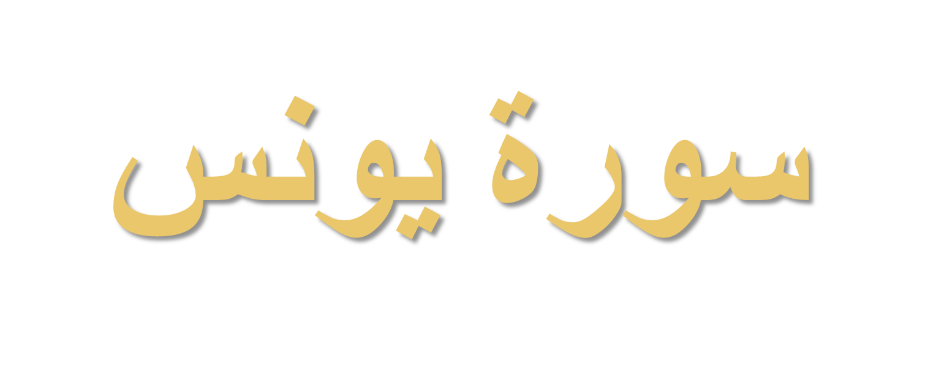
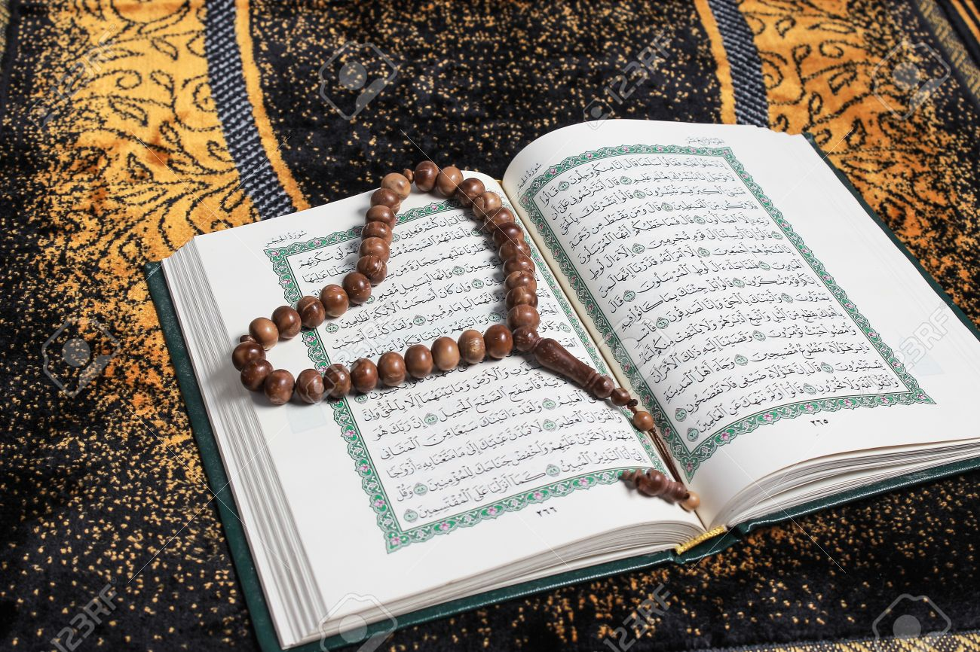
JI Youth Women Pakistan
Notes:
ہدایات برائے مدرّسہ:
دو رکعات نفل پڑھ کے اللہ سے قرآن فہمی کی دعا مانگیں
رب اشرح لی صدری۔۔۔۔۔ دعا مانگیں
تفہیم القرآن سے حاشیوں کا بغور مطالعہ کریں
دورہ قرآن لیتے ہوئے حاضرین کے ہاتھ میں ترجمہ قرآن ہو اور آپ کے ہاتھ میں بھی ترجمہ قرآن ہو
جو نکات تفہیم کے حاشیہ سے آپ نے سمجھے ہیں انہیں لکھ کر ساتھ رکھیں ۔
اس پریزنٹیشن میں صرف وہ باتیں لکھی گئی ہیں جو تفہیم سے علاہ ہیں اور جن پر بات کرنے کی ضرورت محسوس ہوئی اسلئے ان نکات کو بھی بغور پڑھیں اور تفہیم کے نکات کو بھی ۔۔۔۔
یہ واضح رہے کہ آپ نے دورہ قرآن لینا ہے دورہ تفسیر نہیں اس لئے ہر آیت کی تشریح نہ کریں ۔
عمل کے نکات نوٹ کر لیں عملی نکتے کی نشاندہی کے بغیر دورہ قرآن ادھورا ہو گا ۔
آسان اور عام فہم دلائل روز مرہ سے دیں،قرآن کی دعوت کو زندہ اور متحرک بنا کرپیش کریں کہ چودہ سو سال پرانی بات نہ لگے
آخر میں عمل کے لیے دی جانے والی باتوں کو ضرور دہرا لیا جائے ۔
فقہی اور اختلافی مسائل کو نہیں چھیڑیں ۔
اللہ کے بندوں کو جہنم سے بچانے کی تڑپ دل میں ہو گی تو اس کی تپش حاضرین تک پہنچے گی قلب میں چراغ ہو گا تو روشنی ضرور نظر آئے گی ورنہ دورہ قرآن تاثیر سے خالی ہو گا ۔ جزاک اللہ

Slide 3
JI Youth Women Pakistan

Slide 4
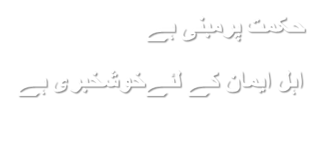
JI Youth Women Pakistan

Slide 5
Notes:
آیت نمبر 4۔3: دراصل یہ آیات سائنسی نوعیت کی ہیں ۔ یہ کائنات کے آغاز سے لے کر کم و بیش 13 یا 14 ارب سالوں کے واقعات اور نظام کائنات کا احاطہ کرتی ہیں ٍ(یعنی یہ بگ بینگ تھیوری کے غلط ہونے کی دلیل ہے )آللہ تعالی کی خاص مشیّت ہے کہ ہمیں اس دنیا میں ایک خاص وقت تک امتحان اور آزمائش سے گذرنا ہے اور پھر آللہ تعالی ہمیں بروز قیامت دوبارہ اٹھائے گا۔ اللہ تعالی نے تخلیق ارض و سماوات کے 13 یا 14 ارب سالوں کو 6 ادوار میں تقسیم فرمایا جو سائنسدانوں کیلیئے باعث حیرت اور مشعل راہ ہے۔ دنیا اور آخرت سب اللہ کے اختیار میں ہے۔ اور ہر امر اسی کی جانب سے تدبیر ہوتا ہےتو اللہ کے سوا کون معبود ہوسکتا ہے۔
سائنسدان اینتھروپیک پرنسپل کے تحت یہ ماننے پر مجبور ہوگئے ہیں کی کوئی ذات ایسی ہے جو 13یا 14 ارب سالوں سے اس کائنات کا نظام بہت ہی باریکی سے چلا رہی ہے۔

Slide 6
Notes:
آیت نمبر 6۔5: سورج میں فیوزن کے عمل سے حرارت اور روشنی پیدا ہوتی ہے۔ جبکہ چاند محض سورج کی روشنی کو ریفلیکٹ کرکے روشن نظر آتا ہے۔ اللہ تعالی نے صدیوں پہلے سورج اور چاند کی اصل کیفیت بتا دی تھی۔
ضیاء : کسی چیز کی ذاتی روشنی۔ اپنی روشنی
نور: ہر طرح کی روشنی ، حاصل کردہ روشنی۔
انسان کو ہر طرح کی روشنی درکار ہوتی ہے ۔ دن کی تیز روشنی روزمرہ کاروبار زندگی کیلئے اور رات کی ہلکی روشنی معمولی نوعیت کے کا موں کیلئے۔ ان عظیم نشانیوں سے انسان کا فائدہ بھی وابستہ ہے اور اس کے ذریعے کیلینڈر بھی بنتے ہیں۔ چاند کے ذریعے مہینے اور تاریخ کا حساب معلوم ہوتا ہے جبکہ سورج کے بغیر حساب کتاب کے کیلینڈر نہیں بن سکتے۔ اللہ نے روشنی کے دو عظیم الشان خزانے یکساں رفتار اور پیمانے کے ساتھ پیدا فرمائے جس سے ایک ایک منٹ کا حساب معلوم کیا جاسکتا ہے۔ نہ کبھی ان کی رفتار میں فرق آیا نہ کبھی یہ آگے پیچھے ہوئے ،سورج جس شان سے شروع دن سے آرہا ہے اس میں کوئی کمی نہیں آئی۔ یعنی کائنات ایک بے مقصد تخلیق نہیں بلکہ ایک سنجیدہ، بامقصد اور نتیجہ خیز تخلیق ہے۔ تو کیا انسان بے مقصد ہے۔ انسان کو بھی اللہ نے بامقصد بنایا ہے۔ محض کھانے پینے کے لئے نہیں بنایا بلکہ اس پر کچھ ذمہ داریاں عائد کی ہیں پھر ان ذمہ داریوں کو پورا کرنے یا نہ کرنے کا بھی حساب ہوگا اور بدلہ بھی ملے گا۔ دنیا میں تو بعض اوقات ایک مجرم بمقابلہ ایک نیک شخص کے بہتر زندگی گزارتا ہے۔ لیکن آخرت میں ایسا نہ ہوگا۔
آیت نمبر 8۔7: ایسی کھلی کھلی نشانیاں دیکھنے کے باوجود انسانوں کے دو طبقے ہوگئے ہیں
1) منکرین آخرت:ایک وہ جنہوں نے قدرت کی نشانیوں کو جھٹلایا اور اپنے پیدا کرنے والے کو نہ پہچانا اور نہ اس امر پر غور کیا کہ ہم عام جانوروں کی طرح نہیں ہیں اور ہمیں اس دنیا میں شعور و ادراک کے ساتھ پیدا کیا گیا ہے۔ اور ساری مخلوقات کو ہمارا خادم بنایا ہے تو ہمارے ذمہ بھی کوئی کام لگایا ہوگا اور اس کا ہمیں حساب بھی دینا ہوگا جس کی لیئے ضروری ہے کی روز حساب ہو۔ پھر جہنم کی والوں کی صفات کا ذکر ہے 1) اللہ کی ملاقات کے امیدوار نہیں 2)دنیا کی زندگی پر راضی 3)اسی پر مطمئن 4)آخرت سے غافل
2) ایمان والے: اللہ کی کائنات پر غورو فکر کرتے ہیں اور اللہ کی نشانیوں کو دیکھتےہوئے یہ جان لیتے ہیں کہ یہ دنیا کتنی سائنٹیفک اور بامقصد بنی ہوئی ہے تو یقیناً اس کا کوئی انجام بھی ہو گا اور کوئی دن ایسا آئے گا جب نیک اور برے لوگوں کو ان کے اعمال کے مطابق رزلٹ ملے گا ۔

Slide 7
JI Youth Women Pakistan
Notes:
آیت نمبر 10۔9: جنت میں ایمان والوں کی صفات، ان لوگوں کی زبان پر حمد ایسے جاری ہوگی جیسے ہم یہاں بغیر مشقت کے سانس لیتے ہیں۔ قرآن بہت سخت ہے اس کے احکام ہمارے لیئے قابل قبول نہیں۔ کچھ نرمی ہونی چاہیئے۔ جامع ترمذی کی روایت ہے" جو اس قرآن کو چھوڑ کر کہیں اور سے ہدایت لے گا اللہ ادے گمراہ کر دے گا"۔
آیت نمبر 11 : بعض اوقات قبولیت کی ایسی گھڑی آتی ہے جس میں انسان کی زبان سے جو بات نکلے وہ پوری ہوجاتی ہے اس لیئے نبی صلی اللہ علیہ وسلم نے فرمایا کہ اپنی اولاد اور مال کیلئے کبھی بددعا نہ کرو ایسا نہ ہو کہ وہ وقت قبولیت کا ہو اور وہ بددعا قبول ہوجائے۔ (صحیح مسلم)
آیت نمبر 12: انسان ہر حال میں اللہ کا فرمانبردار اور وفادار رہے۔ احسان فراموشی اور ناشکراپن اللہ کو پسند نہیں۔
آیت نمبر 13: رسولوں کو جھٹلانا،صرف یہ ہی نہیں کہ ان کو رسول نہ مانا جائے آج کے دور میں رسول کو مانتے ہوئے بھی ان کی تعلیمات پر عمل سے انکار کرتے ہیں ، احادیث کا انکار کرتے ہیں اور کہتے ہیں کہ ہم صرف قرآن کو مانیں گے حدیثیں تو بعد کے لوگوں نے گھڑ لی ہیں ۔ جب کے یہ بات غلط ہے صحیح احا دیث کے مجموعے موجود ہیں جن میں بہت چھان بین کرکے احادیث شامل کی گئی ہیں ۔
آیت نمبر :14 :پچھلے لوگوں نے انکار کیا تو اللہ نے انہیں ہلاک کر دیا اب ہمیں اللہ نے اس زمین میں پیدا کیا ہے اب ہم اس امتحان سے گزر رہے ہیں۔۔ اس آیت سے مراد صرف حضور کے دور کے لئے نہیں بلکہ ہم سب مخاطب ہیں
آیت نمبر 15: جو ہم سے ملنے کی توقع نہیں رکھتے۔وہ کہتے ہیں کہ یہ قرآن بہت سخت ہے۔ اس کے احکام ہمارے لیئے قابل قبول نہیں اس میں کچھ کمپرومائز ہونا چاہیئے۔ آج کے دور میں بھی کچھ لوگ جن کا یمان پختہ نہیں ہے اس ہی طرح کی باتیں کرتے ہیں کوئی کہتا ہے کہ آج کے دور میں سود کے بغیر گزارہ نہیں اورکوئی کہتا ہے کہ یہ سود وہ والا سود نہیں ہے جو نبیﷺ کے زمانے میں تھا بلکہ یہ تجارت کی طرح ہے۔ آج بھی اگر جہاد و قتال کی بات نکال دو تو بات قابل قبول۔ اسلام کا سوفٹ ایمیج چاہیئے یعنی کسی قسم کی پابندی نہ لگائی جائے نہ پردہ کرنے کو کہا جائے۔ نفاذ شریعت کی بات نہ کی جائے۔ دنیا پرست اسکالر آج بھی اسلام کی من مانی تصویر پیش کرتے ہیں خاص طور پر میڈیا سے منسلک اسکالر۔
آیت 17 : اس آیت میں سب سے بڑے مجرم کی بات ہورہی ہے
آیت 18: آج بھی یہ عقیدہ امت میں پایا جاتا ہے۔ مشرکین یہ مانتے تھے کہ اس کائنات کو پیدا کرنے والا اللہ ہے وہ اپنے بتوں کو اللی کا قرب حاصل کرنے کا ذریعہ سمجھتے تھے اور یہ کہ یہ بت اللہ کے حضور ان کی سفارش کریں گے۔
۔

Slide 8
مصیبت کے بعد رحمت کا مزہ پاتے ہی چال بازیاں شروع
سمندری سفر میں طوفان میں گھرنے کے بعد دعا صرف اللہ سے مانگتے ہیں
مگر جب اللہ بچا لیتا ہے تو بغاوت کا رویہ کا اختیار کرتے ہیں
آخرت کا انکار کرنے والوں کی بستیوں کو اللہ تعالیٰ جب چاہے تباہ کر سکتا ہے ۔
21 تا 24
JI Youth Women Pakistan
Notes:
حضور صلی اللہ علیہ وسلم کی بعثت کے بعد اہل مکہ پر بھی چھوٹی چھوٹی تکلیفیں آتی رہیں ہیں جیسے قحط وغیرہ ایسے حالات میں مشرکین مکہ کچھ نرم پڑجاتے تھے ۔ آپ صلی اللہ علیہ وسلم کے پاس بیٹھتے اور آپ کی باتیں بھی سن لیتے تھے۔ مگر جیسے ہی تکلیف رفع ہوجاتی تو پھر سے اللہ اور اس کے رسول کے خلاف سازشیں شروع کردیتے۔
آیت نمبر 22: یعنی اللہ تعالی نے مختلف قوانین طبعی کے تحت مختلف چیزوں کو بطور سواری انسانوں کیلئے مسخر کردیا ہے۔ ہر طرف پہاڑ جیسی اونچی لہروں کو دیکھ کر انھیں یقین ہوجاتا ہے کہ بس اب ان کا آخری وقت آپہنچا ہے تو ایسے مشکل وقت میں بس انھیں اللہ ہی یاد آتا ہے۔ کسی دیوی یا دیوتا کا خیال تک نہیں آتا۔ اس سلسلے میں ابو جہل کے بیٹے عکرمہ کا واقعہ۔ فتح مکہ کے بعد وہ حجاز سے فرار ہوکر حبشہ جانے کیلئے کشتی میں بیٹھے کی کچھ دور جاکر کشتی طوفان میں گھرگئی اس کشتی میں تمام سوار تمام لوگ مشرکین تھے لیکن اس مصیبت کے وقت میں کو لات ، منات یاد نہ آئے سب نے مدد کیلئے صرف اللہ کو ہی پکارا۔ اسی لمحہ عکرمہ پر یہ حقیقت منکشف ہوئی کہ یہی تو وہ پیغام ہے جو محمد صلی اللہ علیہ وسلم ہمیں دے رہے ہیں چنانچہ وہ وآپس آئے اور حضور اکرم کی خدمت میں حاضر ہوئے اور اسلام قبول کیا
آیت نمبر 23: جونہی خطرے کی گھڑیاں ٹلتی ہیں تو پھر سے انھیں اپنے دیوی دیوتا یاد آجاتے ہیں آج بھی اس طرح کا شرک ہو رہاہے اپنے پیروں کو غوث ولی ،داتا، گنج بخش قرار دے کر ان کی پرسش کی جاتی ہے اور اللہ کی نافرمانی شروع ہوجاتی ہے۔

Slide 9
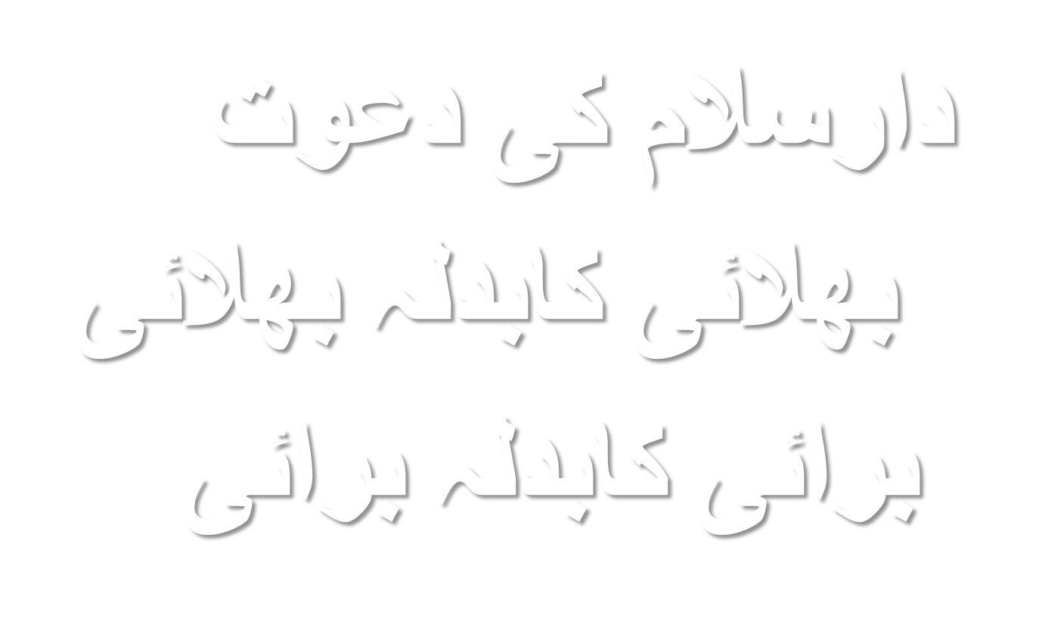
25 تا 30
Notes:
آیت نمبر 26: بھلائی کا بدلہ بھلائی سے تو ملے گا ہی لیکن اس کے علاوہ جو اضافی اجر ہے اس کا تصور بھی نہیں کیا جاسکتا یے۔
آیت نمبر 27: جیسی برائی ویسا بدلہ ، اس کے بدلے میں کوئی اضافہ نہیں کیا جائے گا۔
آیت نمبر29-28: یہاں اللہ کے نیک بندوں ، اولیاء اکرام وغیرہ کی بات ہورہی ہے جن کے ناموں کی مورتیاں بناکر ان کی پوجا کی جاتی تھی۔ ہمارے معاشرے میں صرف فرق یہ ہے کہ مورتیاں نہیں بنائی جاتیں لیکن قبر پرستی کی جاتی ہے جن نیک لوگوں کو اللہ کا شریک ٹھیرایا جاتا ہے وہ اس شرک کے گناہ سے مبرا ہیں کیونکہ انھوں نے تو اپنی زندگی اللہ کی اطاعت میں گزار دی تھیں۔نیک لوگ کبھی بھی اپنی ذات کی پر ستش کی طرف نہیں بلاتے وہ ہمیشہ رب کی دعوت دیتے ہیں لیکن ہر دور میں یہی ہوا ہے کہ نیک لوگوں کی وفات کے بعد ان کی پرستش میں غلو کیا اور آہستہ آہستہ ان کی ہی عبادت شروع کر دی حضرت عیسیٰ ؑ کو اللہ کا بیٹا بنا دیا ، غوث ولی ،داتا، گنج بخش جن کو کہا جاتا ہے یہ سب نیک لوگ تھے بعد میں ان کی پرستش شروع کر دی گئی اور انہیں حاضر و ناظر مان لیا گیا یعنی انکے چاہنے والے
بد ترین شرک میں مبتلا ہوگئے، قیامت کے دن یہ سارے نیک لوگ اپنی عبادت سے بے خبر ہوں گے اور اللہ کے حضور کہیں گے کہ ہم نے تو اپنی طرف نہیں بلایا تھا ۔
آیت نمبر30: یعنی اس دن جب شفاعت کی امید کے سارے سہارے ہوا ہوجائیں گے تو ان کے ہاتھوں کےطوطے اڑجائیں گے تب انھیں معلوم ہوگا۔
خواب تھا جو کچھ کہ دیکھا، جو سنا افسانہ تھا

Slide 10
آیت 31 تا 34
JI Youth Women Pakistan
Notes:
ان ہی تمام معنوں میں ہم بھی اللہ کو مانتے ہیں کفار بھی ان معنوں میں تو مانتے تھے قرآن گواہی دے رہا ہے کہ وہ مانتے تھے مگر ان کو انکار کس چیز سے تھا؟ اطاعت سے تھا قرآن کے بتائے ہوئے راستے شریعت پر چلنے سے تھا ،اس نظام اور سسٹم کے تحت آنے سے انکار تھا جو نبی ﷺ لے کر آئے تھے حصین بن منذر سے رسول اللہ ﷺ نے پوچھا کتنے خداؤں کو پوجتے ہوں؟ "انہوں نے جواب دیا 7 خداؤں کو پوجتا ہوں 6 زمین پر ایک آسمان پر ،نبی ﷺ نے پوچھا امید کس سے ہے ؟ انہوں نے کہا جو آسمان میں ہے" ۔۔پھر کمی کیا تھی ؟؟کفار بھی اللہ کی ذات کو مانتے تھے لیکن اطاعت سے انکار تھا
آیت نمبر 45 : پیچھے پلٹ کر گزاری ہوئی زندگی کا جائزہ لیں کتنی لمحاتی محسوس ہوتی ہے۔ ہاتھوں سے نکل گئی کھوگئی اور پھر یہ گم ہوجانے والی قلیل سی متاع کے بدلے اللہ سے ہمیشہ ہمیشہ باقی رہنے والی زندگی کا سودا کرلینا دانائی ہے
آخرت میں اپنی دنیا کی زندگی کتنی معلوم ہو گی ؟
آیت 31-32 : رزق کی فراہمی فوڈ چین اللہ تعالیٰ کا اتنا عمدہ نظام ہے کہ عقل انسانی دنگ رہ جاتی ہے ہر انسانی فطرت کے اندر حق کی پہچان موجود ہے اس کی گواہی خود تمہاری اپنی زبانیں دے رہی ہیں ۔ تم اللہ تعالیٰ کو اپنا اور اس کائنات کا خالق اور مالک مانتے ہو اور زبان سے اس کا اقرار کرتے ہو ۔۔ تہماری عقل کہاں سے الٹ جاتی ہے ۔
آیت نمبر 35: آیت نمبر 36 : دین کے معاملات اپنی رائے کی کوئی حیثیت نہیں ہوتی جو اللہ نے کہہ دیا وہی ماننا ہے اس پر ہی عمل کرنا ہے مثال کے طور پر کچھ خواتین کہتی ہیں کہ اللہ تعالیٰ نے دو عورتوں کی گواہی ایک مرد کے برابر رکھی ہے ایسا کیوں ہے؟
آیت نمبر 37: آیت 38 : یہ چیلنج سورہ بقرہ اور سورہ ہود میں بھی ہے
آیت نمبر 42 ۔43: یہ لوگ پہلے ہی نہ سننے کا فیصلہ کر چکے ہیں اس لئے انکے کان حق کی طرف سے بہرے ہو چکے ہیں ۔ان کا آپ ﷺ کی باتوں کا سننا دکھاوے کا سننا ہے تاکہ دوسرے لوگوں کو بتا سکیں کے ہاں جی ہم تو محمدﷺ کی محفل میں بھی جاتے ہیں ساری باتیں بھی سنتے ہیں مگر ان میں ایسی کوئی بات نہیں جسے مانا جائے جن ان کی نیت ہی ہدایت حاصل کرنے کی نہیں ہے جن انکے دل ہی اندھے ہو چکے ہیں تو آپ ﷺ کی مجلس میں آنا اور بیٹھنا ان لے لئے ہرگز مفید نہیں ہو سکتا۔۔آج کے دور میں بھی اکثر لوگوں نے قرآن کی کلاسسز میں جانے کو ایک فیشن سمجھ لیا ہے لیکن جب ان کی عملی زندگی دیکھی جائے تو کوئی تبدیلی نظر نہیں آتی ۔

Slide 11
JI Youth Women Pakistan
Notes:
بغیر تحقیق کے کسی چیز کو سچ مان لینا جب کہ اسکے لئے کوئی واضح دلائل بھی نہ ہوں درست رویہ نہیں ہے جو لوگ شرک کرتے ہیں ان کے پاس صرف ہی دلیل ہوتی ہے کہ باپ دادا کو اسی ہی طرح کرتے ہوئے دیکھا ہے جب کہ کائنات کی ہر شے میں یہ نشانیاں موجود ہیں کہ ان کو بنانے والا واحد ہے

Slide 12
JI Youth Women Pakistan
Notes:
آیت نمبر47۔48۔49 : جیسے ہر امت کیلئے ایک رسول ہے ویسے ہی ہر امت کیلئے اس کی اجل ( مہلت کی مدت) بھی مقرر کر دی گئی ہے۔ اللہ کی مشیت کے مطابق یہ مدت بہرحال پوری ہوکر رہے گی ۔

Slide 13
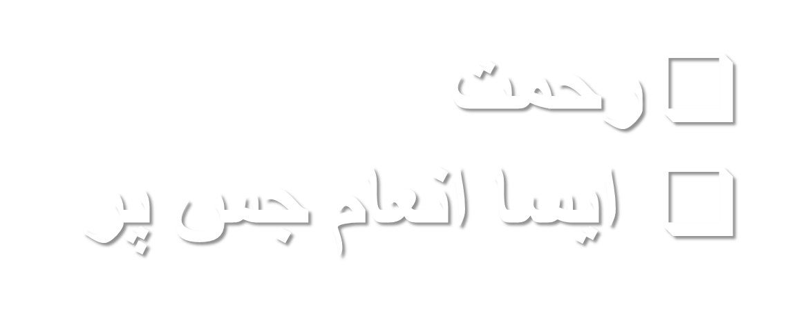
57 تا 58
JI Youth Women Pakistan
Notes:
دل میں کون کون سی بیماریاں ہوتی ہیں؟
حسد ، بخل، کینہ ، شرک، شک و شبہات
قرآن دلوں کے امراض کی شفاء کیسے ہے؟
آیت نمبر 57: اس آیت کے الفاظ کی ترتیب بہت پرحکمت ہے
1) موعظہ 2) شفا 3)ہدایت 4)رحمت ۔۔۔۔ قرآن انسان کے حق میں پہلے نصیحت پھر امراض قلب کیلئے شفاء اور پھر ہدایت ہے۔
موعظہ : قبول ہدایت کیلئے سب سے پہلے دلوں کی سختی کو دور کرنے کی ضرورت ہے۔ جیسے بارش سے فائدہ اٹھانے کیلئے زمین کو نرم کرنا پڑتا ہے، سخت زمین بارش کا فائدہ نہیں اٹھا سکتی اسی طرح انسان کا اگر معدہ خراب ہو تو کوئی دوائی اپنا اثر نہیں دیکھا سکتی۔ دلوں کی سختی کو دور کرنے کیلئے موثر ترین طریقہ وعظ و نصیحت ہے۔
شفاء: جب وعظ و نصیحت سے دل نرم ہوگاتو قرآن ان کے اوپر دوائی کی طرح اثر کرکے تکبر، حسد، بغض، حب دنیا وغیرہ جیسے امراض کو دور کر دیگا۔
ہدایت و رہنمائی :جب دل سے بیماری نکل جائے گی اور دل شفایاب ہوگا تب ہی انسان قرآن کی ہدایت و رہنمائی پر عمل کرے گا۔
رحمت: جب یہ مراحل طے ہوں گے تو پھر انھیں انعام خاص سے نوازا جائے گا یہ اللہ کی خصوصی رحمت ہے قرآن میں سورہ رحمٰن میں اللہ تعالیٰ نے کہا "الرحمن۔ علم القرآن" رحمٰن جس نے قرآن سکھایا ۔
قرآن جسمانی بیماریوں کے لئے بھی شفاء ہے آجکل مختلف طرح کا شعاعی علاج کیا جاتا ہے یہ ریڈئیو تھراپی کا زمانہ ہے تو قرآن کو سمجھنا اور بھی آسان ہوگیا ہے۔ حضرت ابو زر خدری سے روایت ہے کہ رسول اکرم صلی اللہ علیہ وسلم کی خدمت میں ایک شخص حاضر ہوا اور اس نے شکایت کی کہ میرے دل میں درد ہے، آپ نے فرمایا کہ قرآن پڑھا کرو۔ کیونکہ اللہ کا ارشاد ہے" شفاء لما فی صدور" یعنی قرآن شفاء ہے ان تمام بیماریوں کی جو سینوں میں ہوتی ہیں۔ (روح المعانی ازا بن مردویہ) اس طرح واسع بن اسقع کی روایت ہے کہ ایک شخص رسول اللہ صلی اللہ علیہ وسلم کی خدمت میں حاضر ہوا اور بیان کیا کہ میرے حلق میں تکلیف ہے، آپ نے اس کو بھی یہی حکم فرمایا کہ قرآن پڑھا کرو۔ نزول قرآن کا اصل مقصد روحانی بیماریوں سے نجات ہے اور ضمنی طور پر جسمانی بیماریوں کا بھی بہترین علاج ہے۔ آج کے دورمیں غیر مسلم بھی سورتوں سے علاج کر رہے ہیں ۔
آیت نمبر 58: قرآن سب سے بڑی دولت جو اللہ تعالی نے انسان کو عطا کی۔ یہ تو وہ کتاب ہے کہ اگر حکیم دانا کا قول سمجھ کر بھی مانا بھلے ایمان نہ لائے تو بھی فائدہ مند ہے۔ جو ایمان نہ لائے تو دنیا تو اس کی بھی بنا دے گا۔ اور جو ایمان لاکر عمل بھی کرے گا تو اس کی دنیا و آخرت دونوں سنور جائیں گی۔
آیت نمبر 58: یہاں یہ بتانا مقصود ہے کہ اگر کوئی امور اس لائق ہے کہ اس پر خوشی منائی جائے تو وہ امر ہے حصول قرآن۔ اترانا ہی ہے تو نعمت قران پر اترائو جشن منانا ہی ہے تو جشن قرآن مناؤ۔
اب ذرا اپنے دل میں جھانکیں: یہاں کس کی حکومت ہے۔ اللہ کرے قرآن کی حکومت,ہو۔
قرآن ہماری دسترس میں ہے یہ بڑی بات نہیں۔ بڑی بات یہ ہے کہ قرآن نے ہم پر دسترس حاصل کر لی ہو، جب یہ ہماری سوچ اور عمل پر قابو پا جائے اور ہمیں اپنی راہ چلائے۔ آج اگر کسی نے قرآن کورس میں داخلہ لے لیا تو کہاجاتا ہے کہ یہ کیا کر لیا پھر نفاق کا یہ عالم ہے کہ مشورے دئیے جاتے ہیں کہ بیوقوفوں کی طرح حلیہ بدلنے کی ضرورت نہیں ہے۔زمانے کے ساتھ چلو۔
اس آیت کے مطابق اتنی بڑی نعمت ہے جس پر ہم کو خوشیاں منانی چاہئے
رشک کرنے والی نعمت رحمت کا باعث ۔۔۔۔ اللہ کی رحمتیں سمیٹنے کے لئے قرآن کو سمجھنا لازمی ہے
قرآن کو پڑھنے کے مقاصد
ثواب
شفاء ( ہم شفاء کے لئے بھی پڑ ھتے ہیں )
برکت ( برکت نیا گھر ،دکان نیا کام کے لئے پڑھتے ہیں )
ہدایت (بلند ترین مقصد ) ہدایت کے لئے پڑھیں گی تو تینوں مقاصد انشا اللہ مل جائیں گے جتنا زیادہ رحمٰن کی رحمانیت پر یقین ہوگا اتنا زیادہ انسان فخر محسوس کرے گا

Slide 14
Notes:
آیت نمبر 59 :رزق میں وہ سب کچھ آتا ہے جو کسی انسان کو دیا جائے ۔مال ، صلاحیت ، تعلیم یہاں تک کہ اولاد بھی رزق ہے اب یہاں اللہ تعالیٰ کہہ رہے ہیں یہ ساری نعمتیں ( رزق) جو تمہیں اللہ نے دیا ہے اس کے بارے میں تم نے خود ہی طے کر لیا کہ یہ مال اور یہ صلاحیت فلاں فلاں راستے میں خرچ ہوں گی جب کے یہ اللہ کی مرضی کے راستے نہ ہوں مثلاً کوئی یہ طے کر لے کہ اپنے بچے کو سنگر یا Musician بنائے گا تو یہ اللہ کے رزق کو اس کی مرضی کے خلاف خرچ کرنا ہے ۔
آیت نمبر 61: ہم تمھارے ایک ایک عمل کے گواہ اور قدردان ہیں۔
آیت نمبر , 6362: یہ اولیاء اللہ کون لوگ ہیں؟؟ یہ کوئی انوکھی مخلوق نہیں ہیں نہ کوئی خاص حلیہ والے بلکہ یہ وہ لوگ ہیں جنہیں دیکھ کر خدا یاد آئے۔قرآن نے انکی 2 صفات بیان کی ہیں 1) ایمان لانا
2) اللہ کا تقویٰ یعنی اللہ سے ڈرنا :یعنی جو ایمان لانے کے بعد گناہوں سے پر ہیز کریں اللہ کا کہنا مانیں وہ اللہ کے دوست ہیں وہ میں اور آپ بھی ہو سکتی ہیں صرف ضرورت اس بات کی ہے کہ ہم دل سے اللہ سے ڈریں۔۔شریعت کی پابندی خوشی میں بھی اور غمی میں بھی کریں ۔ ہم ولی اللہ کیوں نہیں بنتے؟ اسلئے کیونکہ ہمارے ساتھ مختلف خوف ہوتے ہیں جیسے دنیا میں عزت نہیں ملے گی لوگوں سے داد وصول نہیں ہوگی وغیرہ۔
آیت نمبر 65: “عزت ساری کی ساری اللہ تعالیٰ کے اختیار میں ہے” اگر اس بات پر مکمل یقین ہو تو ہم کبھی بھی لوگوں کو خوش کرنے کے لئے وہ طریقے اختیار نہیں کریں گے جواللہ کو نا پسند ہیں ، اگر عزت ملنی ہیں تو اللہ کے راستے پر چلتے ہوئے بھی ملے گی اور اگر عزت نہیں ملنی تو آپ کچھ بھی کر لیں کوئی سا بھی فیشن اور انداز اختیار کر لیں عزت نہیں ملے گی ۔

Slide 15
Notes:
آیت نمبر 67: رات کا اندھیرا اور چاند کی روشنی اللہ کی نعمت ہے ، یہ سکون آور دوا کی تاثیر رکھتی ہے۔ ماہرین کہتے ہیں کہ رات کی نیند کا کوئی نعمل البدل نہیں ہے۔ انسان تو انسان ہر جاندار کی تمام دن اور رات کی سرگرمیاں مختلف ہیں۔ دن میں انسان فکر معاش اور دیگر سرگرمیوں میں زیادہ فعال ہوتا ہے۔ اور عالم نباتات بھی سورج کی روشنی سے تمام کرہ ارض کیلئےبذریعہ فوٹوسینتھیسس بنیادی خوراک بناتا ہے۔ لیپ لینڈ اور اس کے قریبی علاقوں میں جہاں 6 ماہ کا دن اور 6 ماہ کی رات ہوتی ہے لوگ پرتکلف انداز میں رات کا سماں خود پیداکرکے اندھیرا کرکےسوتے ہیں۔

Slide 16
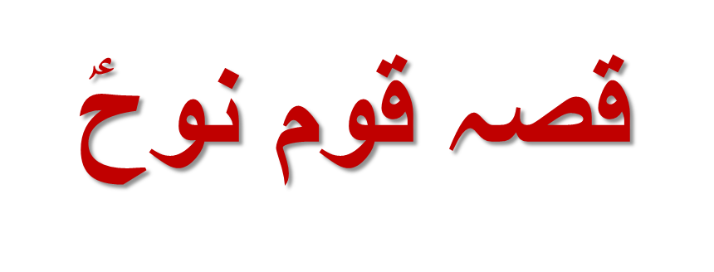
71 تا 74
Notes:
آیت نمبر 71: جہاں آپ خالص دین بتائیں گے وہاں رد عمل تو آئے گا۔ جہاں مصالحت والا دین بتائیں گے وہاں کچھ نہیں ہوگا۔ حضرت نوح نے پیغام پہنچانے کا حق ادا کیا۔ حضرت نوحؑ ساڑھے نو سو سال تبلیغ کی قوم نے جھٹلایا جب ان کا دل اپنی قوم کے رویے کی وجہ سے بہت رنجیدہ ہو گیا تو پھر یہ فیصلہ کن باتیں کہیں ۔

Slide 17
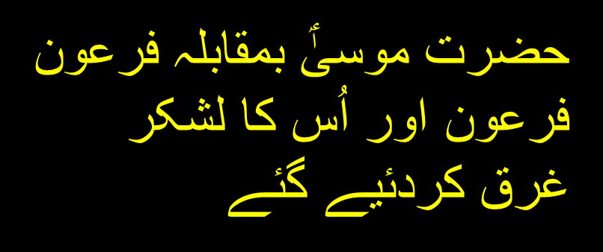
Notes:
آیت 83 : جوانی کی عمر جوش ، ہمت اور ولولے کی ہوتی ہے اس عمر میں انسان خطرات کے بارے میں زیادہ نہیں سوچتا بلکہ حق بات اگر سمجھ میں آجائے تو اس کے لئے ڈٹ جاتا ہے یوتھ جب کسی چیز کو سمجھ جاتا ہے تو پھر بہترین رول ماڈل بنتا ہے۔ بڑھاپا تو مصلحت پسندی اور عافیت کشی سکھاتا ہے۔ دنیا کی تقدیر ہمیشہ نوجوانوں نے بدلی۔ یوں بھی جنت کمانا نہایت مشکل کام ہے اور کمائی کی عمر جوانی کی ہوتی ہے۔ بڑھاپا نہیں۔ ہم فانی دنیا کی چند روزہ زندگی کو کمانے کیلئے اپنی زندگی کی بہترین 60 65 سال لگا دیتے ہیں اور اخروی زندگی کیلئے بوڑھی ہڈیوں کے چند سال رکھتے ہیں۔ اصحاب کہف کی کہانی بھی جوانوں کی ہے۔ مدینہ کے انصاری صحابہ کی بڑی تعداد بھی جوانوں کی تھی۔
آیت 85 : "ہمیں فتنہ نہ بنا"کافر قوم کے ایمان لانے میں ہمارا کردار رکاوٹ نہ بن جائے۔ ہمارا جھوٹ ، بداعمالیاں، بد اخلاقیاں اور حامل اسلام ہونا کہیں دوسروں کے اسلام قبول کرنے میں رکاوٹ نہ بن جائے۔ ہمارا چھوٹی چھوٹی باتوں کیلئے جھٹ بولنا سب کو نظر آرہا ہے۔ کبھی اسکالرشپ کیلئے، کہیں گرین کارڈ اور کہیں ویزوں کیلئے۔ جھوٹ سے بچنے کی دعا اپنی روز مرہ دعاؤں میں شامل کر لیجئے۔
آیت 88 : نافرمان کے ہاتھ میں علم ، ترقی، دولت، عزت ، حسن سب اکٹھی ہوجائے تو لوگوں کیلئے فتنہ بن جاتاہے اگر ایمان والے کے پاس نعمتیں ہوں تو وہ اللہ کا شکر گزار بن کر اس کے راستے پر ہی لگاتا ہے۔

Slide 18
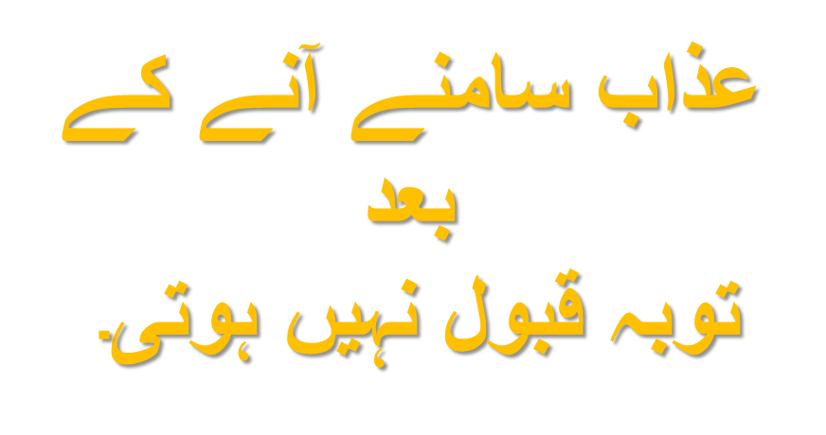
98
JI Youth Women Pakistan

Slide 19
JI Youth Women Pakistan
Notes:
اب سورہ کے آخر میں فیصلہ کن انداز میں خطاب کیا جا رہا ہے کہ اے لوگوں! یہ جو تم مجھ پر دباؤ ڈال رہے ہو کہ میں اپنے موقف میں کچھ نرمی کرلوں یا تمھارے ساتھ سمجھوتا کرلوں تو یہ ممکن نہیں ۔
جو احکامات نبیﷺ کو مخاطب کر کے دیئے گئے ہیں وہ تمام امت کے لئے ہیں ہمارے لئے بھی ہیں ۔
ہمیں اپنے دین پر مکمل یقین رکھنا ہے ، یکسو ہونا ہے ۔اللہ کے احکامات کے درست ہونے پر یقین رکھنا ہے ۔
کسی بھی نوعیت کا شرک نہیں کرنا
حق یعنی قرآن ہمارے گھروں ،ہمارے ہاتھوں میں موجود ہے اب اس پر عمل کرنا ہماری ذاتی ذمہ داری ہے اپنی غلطی یا گمراہی کی ذمہ داری ہم کسی اور پر نہیں ڈال سکتے کہ ہمیں بتایا نہیں گیا تھا، گھر کا ماحول ہی ایسا تھا ، مخلوط محفلیں ہوتی تھیں تو ہم کیا کرتے وغیرہ وغیرہ جب قرآن میں پکار پکار کر کہہ دیا گیا ہے کہ جو عقل سے کام لے گا اور پیغمبر کی بات پر عمل کرے گا اس کے لئے جنتیں ہیں اور جو لوگ تمام نشانیاں دیکھنے کے باوجود ایمان نہ لائیں یا ایمان کے مطابق عمل نہ کریں وہ براانجام دیکھیں گے تو اب کوئی حجّت باقی نہیں رہتی ۔

Slide 20
JI Youth Women Pakistan

